Slide 1
第6章 控制系统Simulink仿真
控制系统Simulink仿真主要内容包括控制系统的数学模型、控制系统的基本原理和分析方法、控制系统计算机仿真算法分析、控制系统数字仿真的实现、控制系统计算机仿真工具等，良好的控制系统对控制器要求较低，系统的复杂度是影响系统稳定性因素之一，因此对于Simulink系统仿真，有必要对控制系统进行熟知和掌握其稳定性判据。
学习目标：
（1）熟练掌握MATLAB控制系统的频率域分析；
（2）熟练掌握MATLAB幅相频率分析；
（3）熟练掌握MATLAB对数频率特性分析；
（4）熟练掌握使用MATLAB工具解决开环系统的Bode图、奈奎斯特频率稳定判据分析、稳定裕度分析等。

Slide 2
目录
6.1 控制系统频域分析
6.2 幅相频率特性（Nyquist图）
6.3 对数频率特性（Bode图）
6.4 开环系统的Bode图
6.5 最小相角系统和非最小相角系统
6.6 奈奎斯特频域稳定判据
6.7 频域对数稳定判据
6.8 稳定裕度

Slide 3
6.1 控制系统频域分析
时域分析法具有直观、准确的优点。如果描述系统的微分方程是一阶或二阶的，求解后可利用时域指标直接评估系统的性能。然而实际系统往往都是高阶的，要建立和求解高阶系统的微分方程比较困难。而且按照给定时域指标设计高阶系统也不是容易实现的事。
频域法是基于频率特性或频率响应对系统进行分析和设计的一种图解方法，故又称为频率响应法，频率法的优点较多，具体如下：
首先，只要求出系统的开环频率特性，就可以判断闭环系统是否稳定。
其次，由系统的频率特性所确定的频域指标与系统的时域指标之间存在着一定的对应关系，而系统的频率特性又很容易和它的结构、参数联系起来。因而可以根据频率特性曲线的形状去选择系统的结构和参数，使之满足时域指标的要求。
此外，频率特性不但可由微分方程或传递函数求得，而且还可以用实验方法求得。这对于某些难以用机理分析方法建立微分方程或传递函数的元件(或系统)来说，具有重要的意义。因此，频率法得到了广泛的应用，它也是经典控制理论中的重点内容。

Slide 4
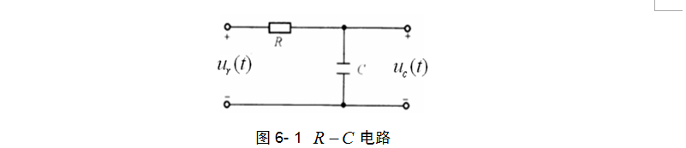




6.1.1 频率特性的定义
关于频率特性，首先看如图6-1所示的R－C电路。
设电路的输入、输出电压分别为
电路的传递函数为：
若给电路输入一个振幅为
频率为
的正弦信号，即：

Slide 5




当初始条件为0时，输出电压的拉氏变换为：
对上式取拉氏反变换，得出输出时域解为：
上式右端第一项是瞬态分量，第二项是稳态分量。
当 时，电路稳态输出为：

Slide 6




式中，
为输出电压的振幅；
之间的相位差。
一般线性系统(或元件)输人正弦信号
的情况下，系统的稳态输出（即频率响应）
也一定是同频率的正弦信号，只是幅值和相角不一样。
如果对输出、输入正弦信号的幅值比
和相角差
作进一步的研究，则不难发现，在系统结构参数给定的情况下
A和 仅仅是 的函数，它们反映出线性系统在不同频率下的特性，分别称为幅频特性和相频特性，分别以 和
表示。

Slide 7
由于输入、输出信号(稳态时)均为正弦函数，故可用电路理论的符号法将其表示为复数形式，即输入为 ；输出为 ，。则输出与输入的复数之比为：
这正是系统(或元件)的幅频特性和相频特性。
通常将幅频特性
和相频特性
统称为系统(或元件)的频率特性。

Slide 8
6.1.2 频率特性和传递函数的关系
设系统的输入信号、输出信号分别为
其拉氏变换分别为
系统的传递函数可以表示为：
在正弦信号
作用下，可得输出信号的拉氏变换为：

Slide 9
求拉氏反变换，可得输出为：
假设系统稳定，当
的稳态分量为：

Slide 10
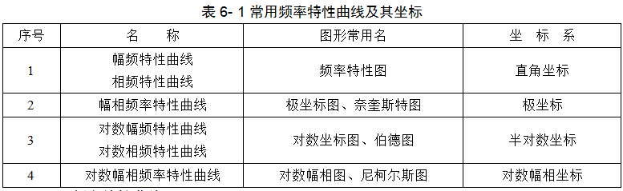
6.1.3 频率特性的图形表示方法
用频率法分析、设计控制系统时，常常不是从频率特性的函数表达式出发，而是将频率特性绘制成一些曲线，借助于这些曲线对系统进行图解分析。因此必须熟悉频率特性的各种图形表示方法和图解运算过程。这里以图6-1所示的RC电路为例，介绍控制工程中常见的四种频率特性图示法，见表6-1，其中第2、3种图示方法在实际中应用最为广泛。

Slide 11
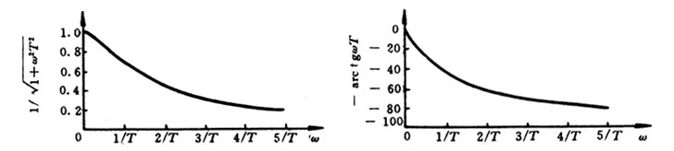
（1）频率特性曲线
频率特性曲线包括幅频特性曲线和相频特性曲线。幅频特性是频率特性幅值
随
的变化规律；相频特性描述频率特性相角
随
的变化规律；
电路的频率特性如图6-3所示。

Slide 12
（2）幅相频率特性曲线
幅相频率特性曲线又称奈奎斯特(Nyquist)曲线，在复平面上以极坐标的形式表示。设系统的频率特性为：
（3）对数频率特性曲线
对数频率特性曲线又叫伯德(Bode)曲线。它由对数幅频特性和对数相频特性两条曲线所组成，是频率法中应用最广泛的一组图线。伯德图是在半对数坐标纸上绘制出来的。横坐标采用对数刻度，纵坐标采用线性的均匀刻度。

Slide 13
采用对数坐标图的优点较多，主要表现在：
1）由于横坐标采用对数刻度，将低频段相对展宽了(低频段频率特性的形状对于控制系统性能的研究具有较重要的意义)，而将高频段相对压缩了。可以在较宽的频段范围中研究系统的频率特性。
2）由于对数可将乘除运算变成加减运算。当绘制由多个环节串联而成的系统的对数坐标图时，只要将各环节对数坐标图的纵坐标相加、减即可，从而简化了画图的过程。
3）在对数坐标图上，所有典型环节的对数幅频特性乃至系统的对数幅频特性均可用分段直线近似表示。这种近似具有相当的精确度。若对分段直线进行修正，即可得到精确的特性曲线。
4）若将实验所得的频率特性数据整理并用分段直线画出对数频率特性，很容易写出实验对象的频率特性表达式或传递函数。
（4）对数幅相特性曲线
对数幅相特性曲线又称尼柯尔斯(Nichols)曲线。绘有这一特性曲线的图形称为对数幅相图或尼柯尔斯图。
对数幅相特性是由对数幅频特性和对数相频特性合并而成的曲线。对数幅相坐标的横轴为相角 ，纵轴为对数幅频值 ，单位是dB。横坐标和纵坐标均是线性刻度。

Slide 14
绘制图6-1所示电路的对数幅相特性图，编程如下：
clc,clear,close all
g=tf(1,[1 1]);
nichols(g);
grid on
axis([-135,0,-40,10])
运行程序输出图形如图6-7所示。

Slide 15
6.2 幅相频率特性（Nyquist图）
开环系统的幅相特性曲线是系统频域分析的依据，掌握典型环节的幅相特性是绘制开环系统幅相特性曲线的基础。
在典型环节或开环系统的传递函数中，令
6.2.1 比例环节
比例环节的传递函数为：
其频率特性为：

Slide 16
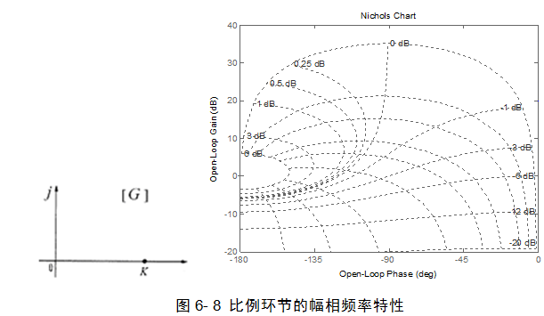
比例环节的幅相特性是
平面实轴上的一个点，令
程序如下：
clc,clear,close all
g=tf(10,[1]);
nichols(g);
grid on
运行程序输出如图6-8所示。

Slide 17
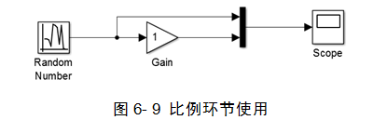
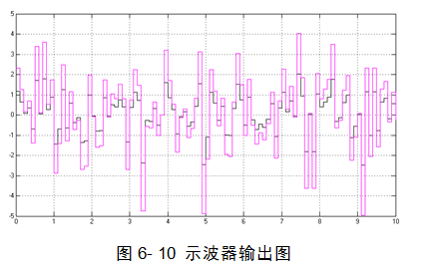
表明比例环节稳态正弦响应的振幅是输入信号的
倍，且响应与输入同相位。
在Simulink中比例环节的使用如图6-9所示。
运行仿真输出图形如图6-10所示。

Slide 18
6.2.2 微分环节
微分环节的传递函数为：
其频率特性为：

Slide 19
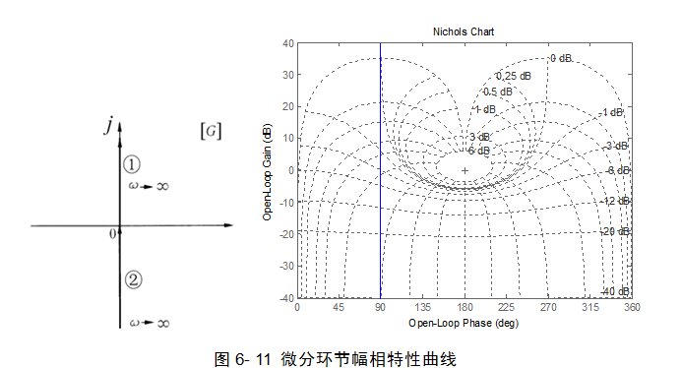
微分环节的幅值与
成正比，相角恒为
。当
时，幅相特性
从
平面的原点起始，一直沿虚轴趋于
处，程序如下：
clc,clear,close all
g=tf([1,0],[1]);
nichols(g);
grid on
运行程序输出如图6-9曲线①所示。

Slide 20
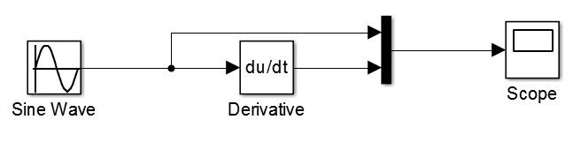
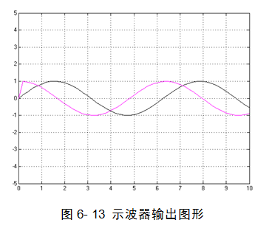
在Simulink中微分环节的使用如如图6-12所示。
运行仿真输出图形如图6-13所示。

Slide 21
6.2.3 积分环节
积分环节的传递函数为：
其频率特性为：

Slide 22
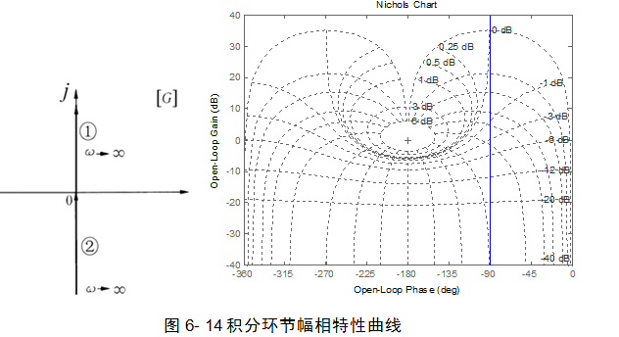
积分环节的幅值与
成反比，相角恒为-
。当
时，幅相特性从虚轴
处出发，
沿负虚轴逐渐趋于坐标原点，程序如下：
g=tf([0,1],[1,0]);
nichols(g);
grid on
运行程序输出如图6-14曲线②所示。

Slide 23
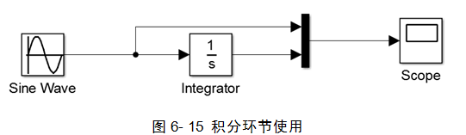
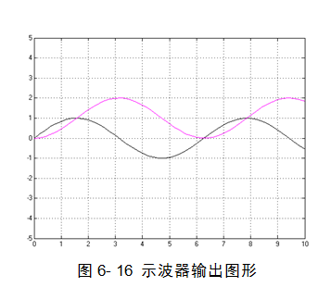
在Simulink中积分环节的使用如如图6-15所示。
运行仿真输出图形如图6-10所示。

Slide 24
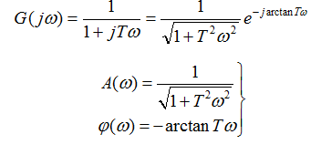
6.2.4 惯性环节
惯性环节的传递函数为：
其频率特性为：

Slide 25
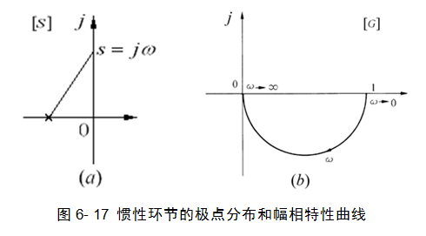
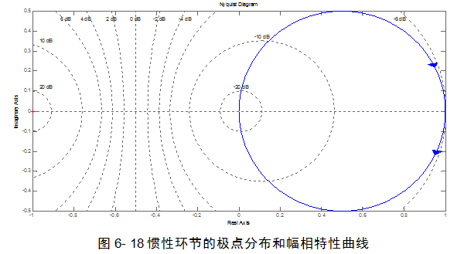
惯性环节的极点分布和幅相特性曲线如图6-17所示。
MATLAB程序仿真如下：
g=tf(1,[1 1]);
nyquist(g);
axis('square');
grid;
运行程序输出图形如图6-12所示。

Slide 26
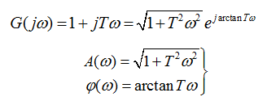
6.2.5 一阶复合微分环节
一阶复合微分环节的传递函数为：
其频率特性为：

Slide 27
一阶复合微分环节幅相特性的实部为常数1，虚部与
成正比，如图5-26曲线①所示。
不稳定一阶复合微分环节的传递函数为：
其频率特性为：

Slide 28
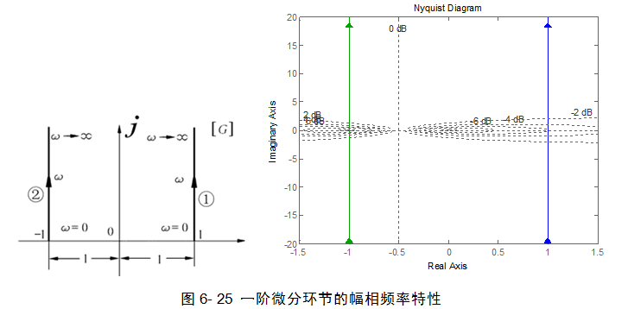
一阶复合微分环节的奈奎斯特曲线图编程如下：
clc,clear,close all
g=tf([1,1],[0 1]);
nyquist(g);
% nichols(g);
grid on;
hold on
g=tf([1,-1],[0 1]);
nyquist(g);
% nichols(g);
axis('square');
运行程序输出图形如图6-25所示。

Slide 29
6.2.6 二阶振荡环节
二阶振荡环节的传递函数为：
相应的频率特性为：

Slide 30
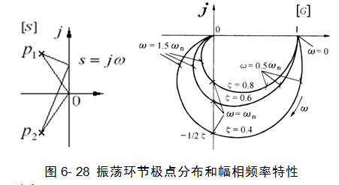
当
时，
当
时，
当
时，
分析二阶振荡环节极点分布以及当
变化时，向量
的模和相角的变化规律，可以绘出
的幅相曲线。
二阶振荡环节幅相特性的形状与
值有关，当
值分别取0.4、0.6和0.8时，
幅相曲线如图6-28所示。

Slide 31
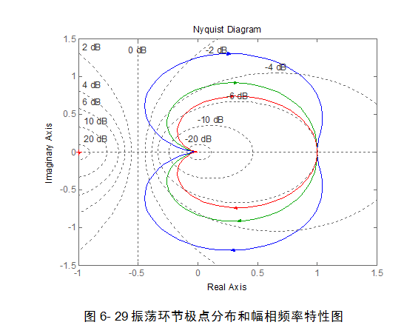
编写相应的程序如下：
clc,clear,close all
ks=[0.4 0.6 0.8];
om=10;
for i=1:3
num=om*om;
den=[1 2*ks(i)*om om*om];
nyquist(num,den);
axis('square');
hold on;
grid on
end
运行程序输出图形如图6-29所示。

Slide 32
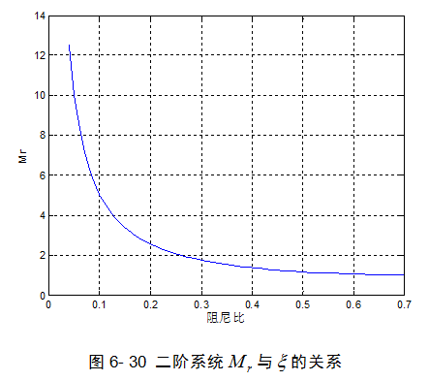
（1）谐振频率
和谐振峰值
由图5-28可看出，
值较小时，随
变化，
的幅值
先增加然后再逐渐衰减直至0.
达到极大值时对应的幅值称为谐振峰值，
记为
对应的频率称为谐振频率，记为
。
编程求解
与
的关系如下：
clc,clear,close all
ks=0.04:0.01:0.707;
for i=1:length(ks)
Mr(i)=1/(2*ks(i)*sqrt(1-ks(i)*ks(i)));
end
plot(ks,Mr,'b-');grid;
xlabel('阻尼比'),ylabel('Mr');
运行程序输出图形如图6-30所示。

Slide 33
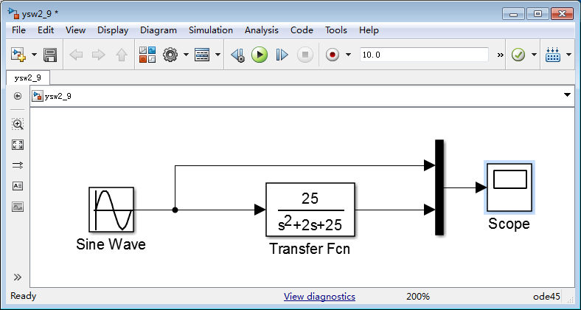
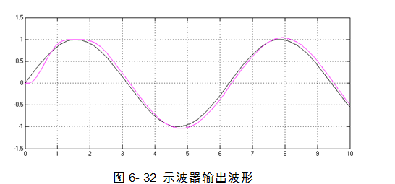
在Simulink中二阶振荡环节的使用如图6-31所示。
运行仿真输出图形如图6-32所示。

Slide 34
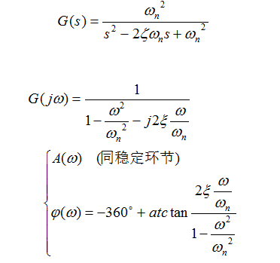
（2）不稳定二阶振荡环节的幅相特性
不稳定二阶振荡环节的传递函数为
其频率特性为：

Slide 35
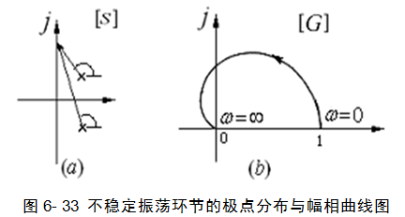
不稳定二阶振荡环节的相角从
连续变化到
不稳定振荡环节的极点分布与幅相曲线如图6-33所示。
在Simulink中不稳定二阶振荡环节的使用如图6-34所示。

Slide 36
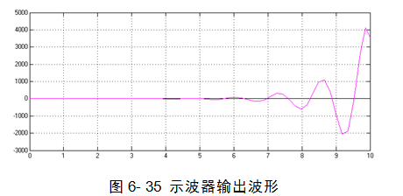
运行仿真输出图形如图6-35所示。

Slide 37
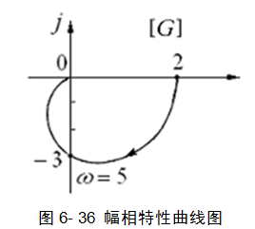
（3）由幅相曲线确定
【例6-2】由实验得到某环节的幅相特性曲线如图6-36所示，试确定环节的传递函数
，并对该系统进行仿真。
根据幅相特性曲线的形状可以确定
的形式：
其频率特性为：

Slide 38
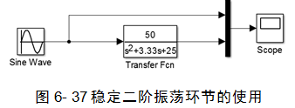
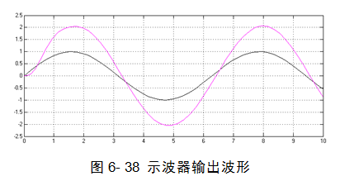
将图中条件
代入式（6-45）得
将
代入式（6-46）得
从而有，
在Simulink中稳定二阶振荡环节的使用如图6-37所示。
运行仿真输出图形如图6-38所示。

Slide 39
6.2.7 二阶复合微分环节
（1）二阶复合微分环节的传递函数为：
频率特性为：

Slide 40
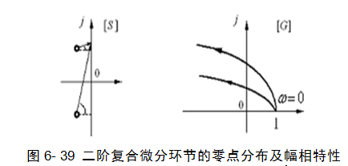
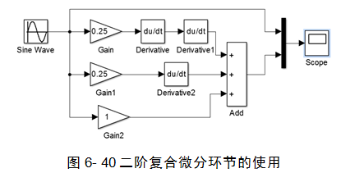
二阶复合微分环节的零点分布以及幅相特性曲线如图6-39所示。
在Simulink中二阶复合微分环节的使用如图6-40所示。

Slide 41
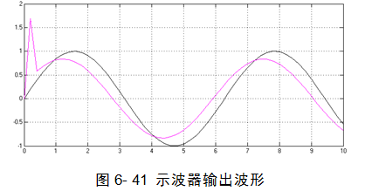
运行仿真输出图形如图6-41所示。
（2）不稳定二阶复合微分环节的频率特性为：

Slide 42
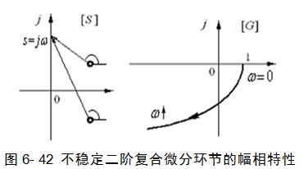
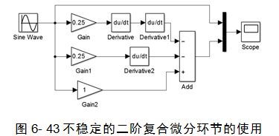
零点分布及幅相特性曲线如图6-42所示。
在Simulink中不稳定的二阶复合微分环节的使用如图6-43所示。

Slide 43
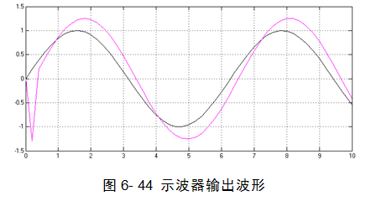
运行仿真输出图形如图6-44所示。

Slide 44
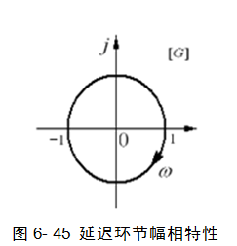
6.2.8 延迟环节
延迟环节的传递函数为：
频率特性为：
其幅相特性曲线是圆心在原点的单位圆，如图6-45所示，
值越大，其相角迟后量越大。

Slide 45
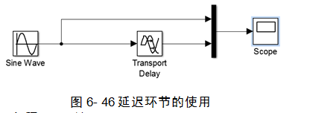
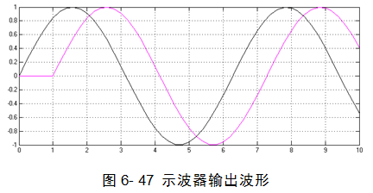
在Simulink中延迟环节的使用如如图6-46所示。
运行仿真输出图形如图6-47所示。

Slide 46
6.2.9 开环系统的幅相特性曲线
如果已知开环频率特性
，可令
由小到大取值，算出
和
相应值，在
平面描点绘图可以得到准确的开环系统幅相特性。
平面描点绘图可以得到准确的开环系统幅相特性。
可以将开环系统在
平面的零极点分布图画出来，令
沿虚轴变化，当
时，
分析各零极点指向
的复向量的变化趋势，就可以概略画出
开环系统的幅相特性
曲线。概略绘制的开环幅相曲线应反映
开环频率特性的三个重要因素：
（1）开环幅相曲线的起点
（2）开环幅相曲线与实轴的交点；
（3）开环幅相曲线的变化范围（象限、单调性）。

Slide 47
【例6-3】单位反馈系统的开环传递函数
为：
分别概略绘出当系统型别
时的开环幅相特性。
讨论
时的情形。在
平面中画出
的零极点分布图，如图6-48所示。系统
开环频率特性为：

Slide 48
在s平面原点存在开环极点的情况下，为避免
时
相角不确定，我们取
作为起点进行讨论 (
到
距离无限小，如图6-48所示)。

Slide 49
从而有
当
由
逐渐增加时，
三个矢量的幅值连续增加；除
外，
均由
连续增加，分别趋向于
当
时：

Slide 50
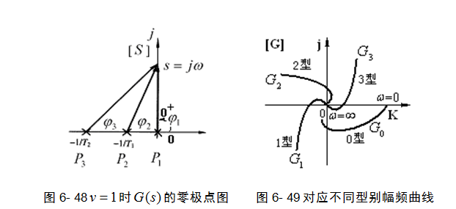
从而有
由此可以概略绘出
的幅相曲线如图6-49中曲线
所示。

Slide 51
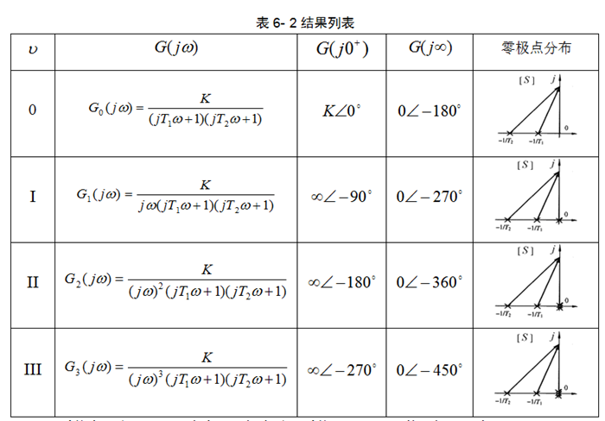
同理，讨论
时的情况，可以列出表6-2，相应概略绘出幅相曲线
分别如图6-49中
所示。
当系统在右半s平面不存在零、极点时，系统开环传递函数一般可写为

Slide 52
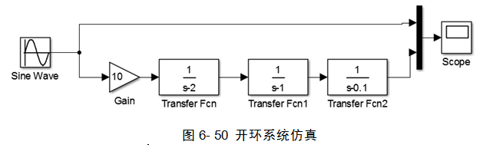
开环幅相曲线的起点
开环幅相曲线的起点
完全由
确定，而终点
则由
来确定。
在Simulink中开环系统仿真如图6-50所示。

Slide 53
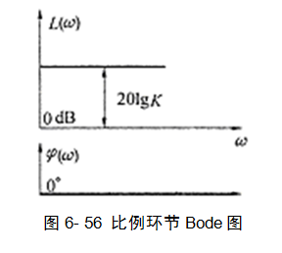
6.3 对数频率特性（Bode图）
6.3.1 比例环节
比例环节频率特性为
显然，它与频率无关，其对数幅频特性和对数相频特性分别为：
其Bode图如图6-56所示。

Slide 54
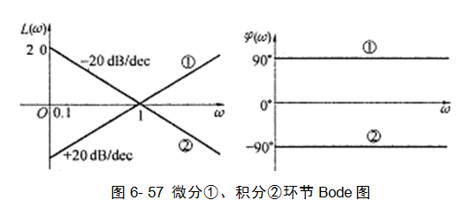
6.3.2 微分环节
微分环节
的对数幅频特性与对数相频特性分别为
对数幅频曲线在
处通过0db线，斜率为
；对数相频特性为
直线。特性曲线如图6-57①所示。

Slide 55
6.3.3 积分环节
积分环节
的对数幅频特性与对数相频特性分别为：
积分环节对数幅频曲线在
处通过0db线，斜率为
；对数相频特性为
直线。特性曲线如图6-57(2)所示。
积分环节与微分环节成倒数关系，所以其Bode图关于频率轴对称。

Slide 56
6.3.4 惯性环节
惯性环节
的对数幅频与对数相频特性表达式为：
6.3.5 一阶复合微分环节
一阶复合微分环节的对数幅频与对数相频特性表达式为：

Slide 57
6.3.6 二阶振荡环节
对数相频特性：
振荡环节的频率特性：
对数幅频特性：

Slide 58
当
时，略去式（6-48
）中的
和
项，则有
表明
的低频段渐近线是一条
水平线。
当
时，略去式(6-48
a)中的1和
项，则有：
表明
的高频段渐近线是一条斜率为
的直线。
显然，当
，即
是两条渐近线的相交点，所以，
振荡环节的自然频率
就是其转折频率。

Slide 59
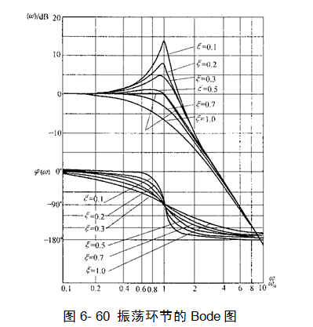
振荡环节的对数幅频特性不仅与
有关，而且与阻尼比
有关，因此在转折频率附
近一般不能简单地用渐近线近似代替，
否则可能引起较大的误差，当
取不同值时对数幅频特性的准确曲线和
渐近线，编程如下：
clc,clear,close all
ks=[0.1 0.2 0.3 0.5 0.7 1.0];
om=10;
for i=1:length(ks)
num=om*om;
den=[1 2*ks(i)*om om*om];
bode(num,den);
hold on;
end
grid;
运行程序输出图形如图6-60所示。

Slide 60
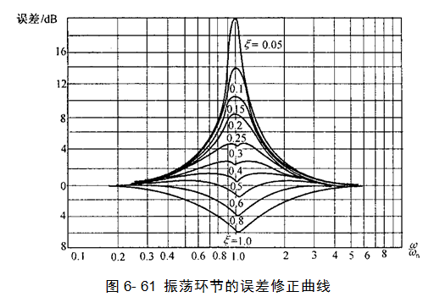
由图6-60可见，在
时，曲线出现谐振峰值，
值越小，谐振峰值越大
它与渐近线之间的误差越大。
必要时，可以用误差修正曲线进行修正，编程如下：
clc,clear,close all
ks=[0.05 0.1 0.15 0.2 0.25 0.3 0.4 0.5 0.6 0.8 1.0];
wwn=0.1:0.01:10;
for i=1:length(ks)
for k=1:length(wwn)
Lw=-20*log10(sqrt((1-wwn(k)^2)^2+(2*ks(i)*wwn(k))^2));
if wwn(k)<=1 Lw1=0;
else Lw1=-40*log10(wwn(k));
end
m(k)=Lw-Lw1;
end
ab=semilogx(wwn,m,'b-');
set(ab,'linewidth',1.5);hold on;
end
grid;
运行程序输出图形如图6-61所示。

Slide 61
6.3.7 二阶复合微分环节
二阶复合微分环节的频率特性：
对数幅频特性：
对数相频特性：
二阶复合微分环节与振荡环节成倒数关系，其Bode图与振荡环节Bode图关于频率轴对称。

Slide 62
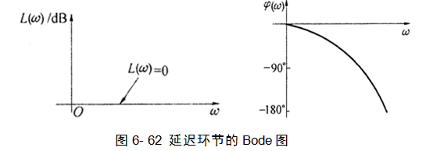
6.3.8 延迟环节
延迟环节的频率特性：
式中，
因此，
上式表明，延迟环节的对数幅频特性与
线重合，对数相频特性值与
成正比，当
时，相角迟后量也
。延迟环节的Bode图
如图6-62所示。

Slide 63
6.4 开环系统的Bode图
设开环系统由
个环节串联组成，系统频率特性为：
取对数后，有：

Slide 64
绘制开环系统的Bode图，具体步骤如下：
（1）将开环传递函数写成尾1标准形式，确定系统开环增益
，把各典型环节的转折
频率由小到大依次标在频率轴上。
（2）绘制开环对数幅频特性的渐近线。由于系统低频段渐近线的频率特性为
因此，低频段渐近线为过点（
）、斜率为
的直线（
为积分环节数）。
（3）随后沿频率增大的方向每遇到一个转折频率就改变一次斜率，其规律是遇到惯性环
节的转折频率，则斜率变化量为
遇到一阶微分环节的转折频率，斜率变化量为
遇到振荡环节的转折频率，斜率变化量为
等。渐近线最后一
段（高频段）的斜率为
；其中
分别为
分母、分子的阶数。

Slide 65
（4）如果需要，可按照各典型环节的误差曲线对相应段的渐近线进行修正，以得到精确的对数幅频特性曲线。
（5）绘制相频特性曲线。分别绘出各典型环节的相频特性曲线，再沿频率增大的方向逐点叠加，最后将相加点连接成曲线。
【例6-5】已知开环传递函数：
试绘制开环系统的Bode图。
首先将
化为尾1标准形式：

Slide 66
此系统由比例环节、积分环节、惯性环节、一阶微分环节和振荡环节共
个环节组成。
惯性环节转折频率：
一阶复合微分环节转折频率：
振荡环节转折频率：
开环增益
，系统型别
，低频起始段由
决定。

Slide 67
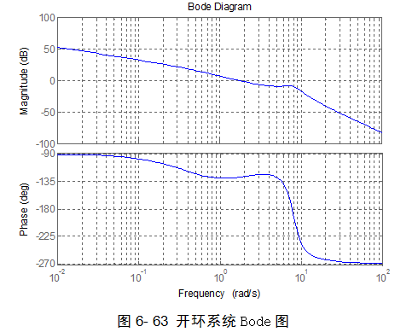
绘制Bode图的程序如下：
clc,clear,close all
num=[64,128];
a1 = conv([1,0], [1,0.5]);
a2 = conv(a1, [1,3.2,64]);
den=[a2];
bode(num,den);
hold on;
grid;
运行程序输出图形如图6-63所示。

Slide 68
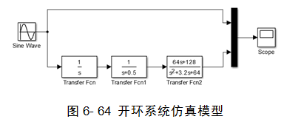
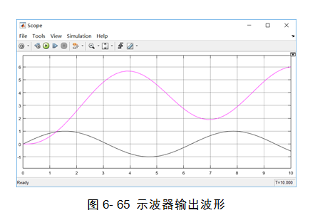
在Simulink中搭建系统如图6-64所示。
运行仿真输出图形如图6-65所示。

Slide 69
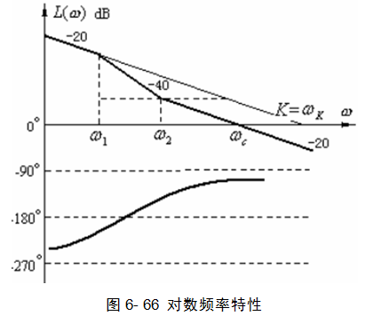
6.5 最小相角系统和非最小相角系统
当系统开环传递函数中没有在右半s平面的极点或零点，且不包含延时环节时，称该系统为最小相角系统，否则称为非最小相角系统。在系统的频率特性中，非最小相角系统相角变化量的绝对值大于最小相角系统相角变化量的绝对值。在系统分析中应当注意区分和正确处理非最小相角系统。
【例6-6】已知某系统的开环对数频率特性如图6-66所示，试确定其开环传递函数。

Slide 70
根据对数幅频特性曲线，可以写出开环传递函数的表达形式如下：
根据对数频率特性的坐标特点有
，可以确定开环增益
根据相频特性的变化趋势（
），可以判定该系统为
非最小相角系统。
中一阶复合微分环节和惯性环节至少有一个是“非最小相角”的。将系统可能的开环零点极点分布画出来，列在表6-3中。

Slide 71
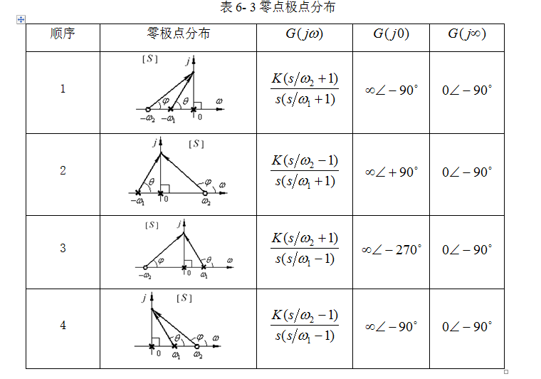

Slide 72
分析相角的变化趋势，可见，只有当惯性环节极点在右半s平面，一阶复合微分环节零点在左半s平面时，相角才符合从
到
的变化规律。因此可以确定系统的开环传递函数为：
对于最小相角系统，对数幅频特性与对数相频特性之间存在惟一确定的对应关系，根据对数幅频特性就完全可以确定相应的对数相频特性和传递函数，反之亦然。由于对数幅频特性容易绘制，所以在分析最小相角系统时，通常只画其对数幅频特性，对数相频特性则只需概略画出，或者不画。
在Simulink中搭建最小相角系统如图6-67所示。

Slide 73


运行仿真输出图形如图6-68所示。

Slide 74
6.6 奈奎斯特频域稳定判据
闭环控制系统稳定的充要条件是：闭环特征方程的根均具有负的实部，或者说，全部闭环极点都位于左半
平面。
频域稳定判据是奈奎斯特于1932年提出的，它是频率分析法的重要内容。利用奈奎斯特稳定判据，不但可以判断系统是否稳定（绝对稳定性），也可以确定系统的稳定程度（相对稳定性），还可以用于分析系统的动态性能以及指出改善系统性能指标的途径。因此，奈奎斯特稳定判据是一种重要而实用的稳定性判据，工程上应用十分广泛。
1.辅助函数
对于开环传递函数为
相应的闭环传递函数为：

Slide 75
现以两者之比定义为辅助函数：
实际系统传递函数
分母阶数
总是大于或等于分子阶数
因此辅助函数的分子分母同阶，即其零点数与极点数相等。设
分别为其零、极点，则辅助函数
可表示为：
综上所述可知，辅助函数
具有以下特点：
（1）辅助函数
是闭环特征多项式与开环特征多项式之比，其零点
和极点分别为闭环极点和开环极点。

Slide 76
（2）
的零点、极点的个数相同，均为n个
（3）
与开环传递函数
之间只差常量1。
的几何意义为：
平面上的坐标原点就是
平面上的（
）点，如图5-33所示。
2．幅角定理
辅助函数
是复变量
的单值有理复变函数。由复变函数理论可知，
如果函数
在
平面上指定域内是非奇异的，那么对于此区域内的
任一点
，都可通过
的映射关系在
平面上找到一个相应的点
；对于
平面上的任意一条不通过
任何奇异点的封闭曲线
，也可通过映射关系在

Slide 77

平面找到一条与它相对应的封闭曲线
，如图6-38所示。
任何奇异点的某条封闭曲线
，它包围了
设S平面上不通过
在
平面上的
个零点和
个极点。当
以顺时针方向沿封闭曲线
移动一周时，则在
平面上相对应于封闭曲线
的像
将以顺时针的方向围绕原点旋转
圈。

Slide 78
（称为奈奎斯特路径）就包含了整个右半
平面。
与
的关系为：
3．奈奎斯特稳定判据
为了确定辅助函数
位于右半
平面内的所有零点、极点数，现将封闭
曲线
扩展为整个右半s平面。为此，设计
曲线由以下3段所组成：
（1）正虚轴
：频率
由
0变到
（2）半径为无限大的右半圆
由
变化到
（3）负虚轴
频率
由
变化到0。
这样，3段组成的封闭曲线
（称为奈奎斯特路径）就包含了整个右半
S平面。

Slide 79

在
平面上绘制与
相对应的像
当
沿虚轴变化时，由式（6-53）则有
式中，
为系统的开环频率特性。
图6-70绘出了系统开环频率特性曲线
将曲线右移一个单位，并取镜像，则成为
平面上的封闭曲线
如图6-71所示。图6-71中用虚线表示镜像。

Slide 80
对于包含了整个右半
平面的奈氏路径来说，式（6-55）中的
和
分别为闭环传递函
数和开环传递函数在右半
平面上的极点数，而
则是
平面上
曲线顺时针包围原点的
圈数，也就是
平面上系统开环幅相特性曲线及其镜像顺时针包围（
）点的圈数。
在实际系统分析过程中，一般只绘制开环幅相特性曲线不绘制其镜像曲线，考虑到角度定义的方向性，有
可得奈氏判据：

Slide 81

【例6-7】设系统开环传递函数为
试用奈氏判据判定闭环系统的稳定性。
绘出系统的开环幅相特性曲线如图6-72所示。当
时，曲线起点在实轴上
当
时，终点在原点。当
时曲线和负虚轴相交，
交点为
当
时，曲线和负实轴相交，交点为
见图6-72中实线部分。

Slide 82


在右半
平面上，系统的开环极点数为
。开环频率特性
随着
从
变化到
时，顺时针方向围绕（
）点一圈，即
。用式（6-58）可求得闭环系统在右半
平面的极点数为：
所以闭环系统不稳定。
在Simulink中搭建该系统如图6-73所示。
运行仿真输出图形如图6-74所示

Slide 83

6.7 频域对数稳定判据
实际上，系统的频域分析设计通常是在Bode图上进行的。将奈奎斯特稳定判据引申到Bode图上，以Bode图的形式表现出来，就成为对数稳定判据。在Bode图上运用奈奎斯特判据的关键在于如何确定
包围（
）
的圈数N
系统开环频率特性的奈氏图与Bode图存在一定的对应关系，如图6-79所示。

Slide 84
（1）奈氏图上
的单位圆与Bode图上的
线相对应。
单位圆外部对应于
，单位圆内部对应于
（2）奈氏图上的负实轴对应于Bode图上
线。
【例6-9】单位反馈系统的开环传递函数为
当
时，判断闭环系统的稳定性。
首先计算
曲线与实轴交点坐标：

Slide 85

令
，解出
。计算相应实部的值
由此可画出开环幅相特性和开环对数频率特性分别如图6-80（b）和（c）

Slide 86


系统是Ⅱ型的。在
上补上
大圆弧（如图6-80(b)(c)中虚线所示）
应用对数稳定判据，在
的频段范围（
～
）内，
在
处有负、正穿越各
次，所以
可知闭环系统是稳定的。
在Simulink中搭建系统如图6-81所示。
运行仿真输出图形如图6-82所示。

Slide 87
6.8 稳定裕度
6.8.1 稳定裕度的定义
控制系统稳定与否是绝对稳定性的概念。而对一个稳定的系统而言，还有一个稳定的程度，即相对稳定性的概念。相对稳定性与系统的动态性能指标有着密切的关系。在设计一个控制系统时，不仅要求它必须是绝对稳定的，而且还应保证系统具有一定的稳定程度。只有这样，才能不致因系统参数变化而导致系统性能变差甚至不稳定。
对于一个最小相角系统而言，
曲线越靠近（
）点，系统阶跃响应
的振荡就
越强烈，系统的相对稳定性就越差。因此，可用
曲线对（
）点的接近程度来
表示系统的相对稳定性。通常，
这种接近程度是以相角裕度和幅值裕度来表示的。
1.相角裕度

Slide 88

相角裕度是指幅相频率特性
的幅值
时的向量与负实轴的夹角，常用希腊字母
表示。

Slide 89
在
平面上画出以原点为圆心的单位圆，见图6-83。
曲线与单位圆相交，交点处的频率
称为截止频率，此时有
按相角裕度的定义
由于
，故在伯德图中，相角余度表现为
处的相角
与
水平线之间的角度差，如图6-83所示。
上述两图中的
均为正值。
2.幅值裕度
曲线与负实轴交点处的频率
称为相角交界频率，此时幅相特性曲线的幅值为
如图6-84所示。幅值裕度是指（
）点的幅值1与

Slide 90
之比，常用
表示，即：
在对数坐标图上，

Slide 91
6.8.2 稳定裕度的计算
根据式（6-59）,要计算相角裕度
，首先要知道截止频率
。求
较方便的方法是先由
绘制
曲线，由
与
线的交点确定
。而求幅值裕度
首先要知道相角交界频率
，对于阶数不太高的系统，直接解三角方程
是求
较方便的方法。通常是将
写成虚部和实部，令虚部为零而解得
【例6-10】某单位反馈系统的开环传递函数为

Slide 92

试求
时系统的相角裕度和幅值裕度。
将该开环传递函数变换为：
绘制开环增益
时的
曲线，程序如下：
k=2;zero=[];
pole=[0 -1 -5];
g=zpk(zero,pole,k);
bode(g);
grid;
运行程序输出图形如图6-85所示。

Slide 93
当
时，
所以，
又由
等式两边取正切，得
，即
因此，

Slide 94


在实际工程设计中，只要绘出
曲线，直接在图上读数即可，不需太多计算。
在Simulink中搭建该系统如图6-86所示。
运行仿真输出图形如图6-87所示。

